Slide 1
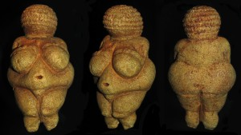
VÊNUS DE WILLENDORF
A arte paleolítica:
A Vênus de Willendorf é uma estatueta com 11 cm de altura representando uma mulher. Esculpida em calcário e colorido com ocre vermelho, foi descoberta em um sítio arqueológico situado perto de Willendorf, na Áustria, em 1908. Datada de cerca de 25 000 anos atrás. A estátua da Vênus de Willendorf faz parte da coleção do Museu de História Natural de Viena, Áustria.

